Slide 1
MESLEK SAHİBİ OLMANIN ÖNEMİ

Slide 2
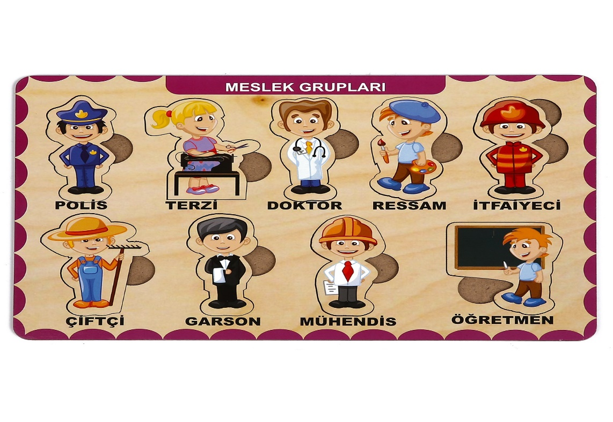
MESLEK NEDİR?
Kişilerin belli bir eğitimle edindikleri ve hayatlarını kazanmak için sürdürdükleri düzenli ve kurallı faaliyetler bütünü olarak tanımlanabilir.
Meslekler, gerektirdiği nitelikler ve sağladıkları olanaklar yönünden çeşitlilik gösterirler.
Meslek kişinin eğitim yoluyla planlı bir şekilde edindiği veya doğuştan sahip olduğu, diğer insanların hayatlarına doğrudan veya dolaylı şekilde fayda sağlayan, gerektiğinde para kazanmak için faaliyete konulabilecek ilgili alanda sahip olduğu veya edindiği vasıflar bütünüdür.

Slide 3

SEÇTİĞİMİZ MESLEK YAŞANTIMIZDA NELERİ ETKİLER?
• Gelir düzeyi, (öğrencilerin en çok dikkat ettikleri nokta, hocam şu meslek ile kaç para kazanabiliriz?)

Slide 4
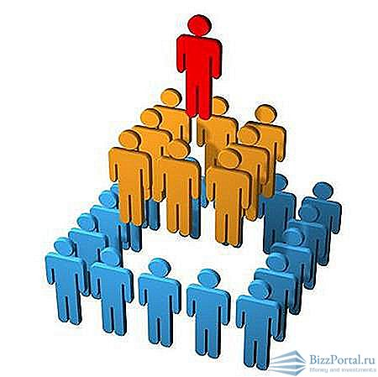
• Sosyal statü yani toplumsal saygınlık

Slide 5
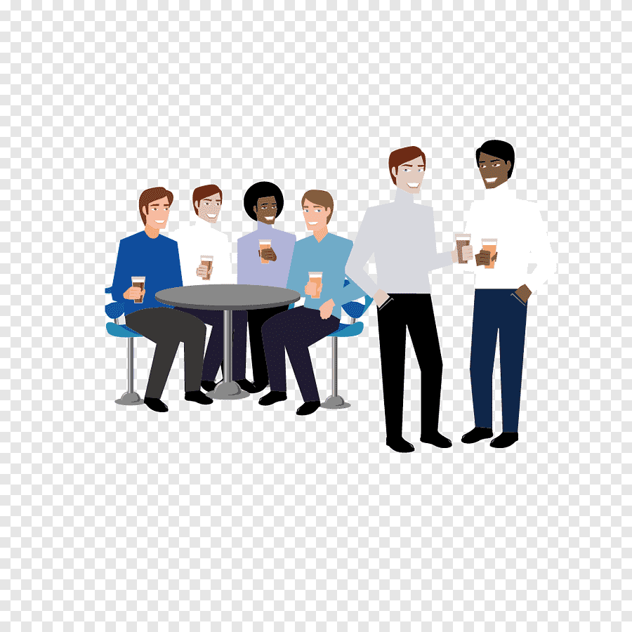
• Özel yaşam ve sosyal ilişkilerimizi,

Slide 6

• Zamanı kullanma biçimimizi,

Slide 7

• Kendimizi ifade etme, gerçekleştirme fırsatını etkiler.

Slide 8
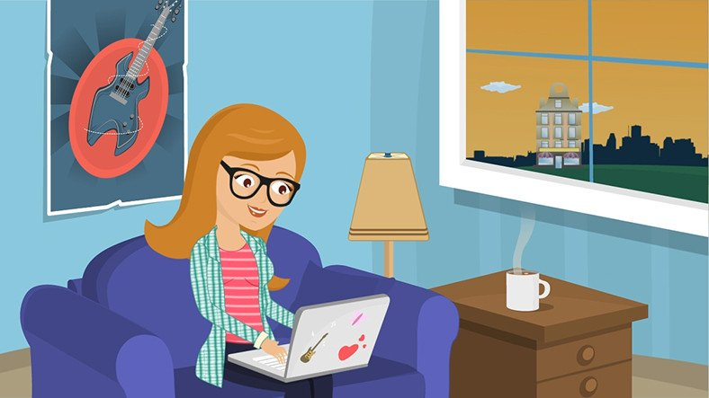
İŞ NEDİR?
İş kişinin sahip olduğu mesleği icra etmesi, uygulamaya koymasıdır. Örneğin bir öğretmenin mesai saatlerinde yaptığı faaliyetler, bir terzinin dükkanını açıp kapayıncaya kadar yaptığı faaliyetler iş olarak tanımlanır.

Slide 9
İŞ VE MESLEK FARKLI ŞEYLERDİR!!
Meslek bir kişinin eğitimini aldığı, uzmanlaştığı veya doğuştan gelen yeteneği ile sahip olduğu vasıflardır. İş ise kişinin para kazanmak için yaptığı faaliyetlere denir. Yani hukuk bölümünden mezun olan bir bireyin mesleği hukukçu olmasına rağmen işi avukat, hakim, savcı veya noterlik olabilir. Ya da bunların tamamen dışında farklı bir alanda çalışabilir. Örneğin öğretmenlik alanında eğitim alan birinin pazarlamacı veya polis olması gibi. İnsanlar genelde bu iki kavramın aynı olduğunu sanırlar ancak birbirlerinden farklı şeylerdir.

Slide 10

KARİYER NEDİR?
Bireyin yaşam boyu sergilediği çalışma yaşantılarının toplamı olarak tanımlanmaktadır. Yani bir kişinin ilk defa işe başladığı günden son gününe kadar edindiği tecrübelere, iş hayatındaki yükselişler ve düşüşlere kariyer denir.

Slide 11
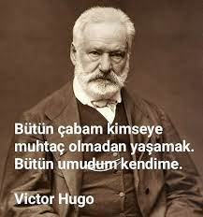
BİR MESLEK SAHİBİ OLMAK NEDEN ÖNEMLİDİR?
Meslek sahibi bir insan hem kendisinin hem de toplumun yararına çalışmış olur. Bu yararlara değinelim:
Meslek sahibi bir insan kendi parasını kendi kazanır ve geçimini sağlar. Bu nedenle de devletin ya da başkalarının parasına muhtaç olmaz. Kimsenin maddi yardımı olmadan hayatını geçirebilir ve kimseye yük olmaz. Tüm bunları kendisi yapabildiği için de daha mutlu ve güvenli bir insan olur.

Slide 12

2. Meslek sahibi bir insan işinde kendini zamanla geliştirerek daha başarılı bir konuma gelir. Bu da kişinin kendine güvenmesini ve mesleki açıdan tatmin olmasını sağlar. Daha başarılı olduğu için de ülkeye yararlı bir insan olur.
3. Meslek sahibi bir insan bir şeyler üretir ve kazanmaya başladıkça devletin gelişmesi için gerekli olan vergilerini de ödemeye başlar. Bu sayede devletin ekonomik açıdan iyi duruma gelmesine de katkı sağlar.

Slide 13
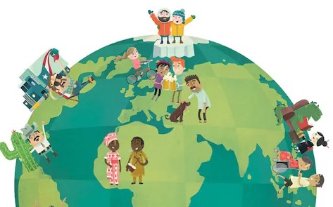
4. Meslek sahibi insanların olduğu bir toplumda herkes kendi işine bakar ve hayat daha huzurlu, güvenli hale gelir. Terör azalır ve başıboş insanlar ortadan kalkmış olur. Kendisine ve ülkesine faydalı olduğunun farkında olan mutlu, başarılı bireylerde suç oranı daha azdır.
5. Farklı mesleklerle uğraşan insanlar sayesinde toplumda iş bölümü sağlanmış olur. Toplumun her ihtiyacı bu şekilde karşılanır.

Slide 14
DİNLEDİĞİNİZ İÇİN TEŞEKKÜRLER…
ZEKERİYA YILMAZ
PSİKOLOJİK DANIŞMAN VE REHBER ÖĞRETMEN

